Slide 1



Правила взятия и транспортировки спермограммы
МИНИСТЕРСТВО ЗДРАВООХРАНЕНИЯ РЕСПУБЛИКИ БУРЯТИИ
ГАУЗ «РЕСПУБЛИКАНСКИЙ ПЕРИНАТАЛЬНЫЙ ЦЕНТР МЗ РБ»
А.С. Баторова
Старшая акушерка ООРЗ
ГАУЗ «РПЦ МЗ РБ»
Март 2026 год
«Эхын баяр»

Slide 2
Приказ № 408-ОД от 15.05.2024г. «Об утверждении плана проведения диспансеризации граждан по оценке репродуктивного здоровья»
Приказ № 406-ОД от 14.05.2024г. «О проведении лабораторных исследований при диспансеризации мужчин и женщин репродуктивного возраста с целью оценки репродуктивного здоровья»
Диспансеризация мужчин репродуктивного возраста 18-49 лет (2 этап)

Slide 3
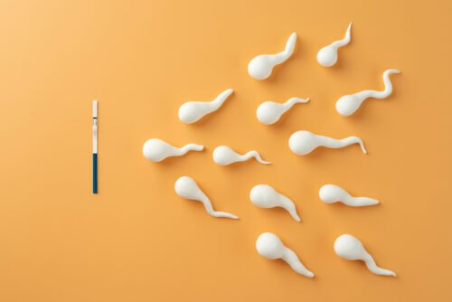
Спермограмма - это исследование предоставляет общую информацию о количественных и качественных характеристиках спермы, включая концентрацию сперматозоидов, их подвижность, морфологию и объем эякулята. Оно помогает оценить фертильность мужчины и выявить возможные проблемы с репродуктивной функцией.

Slide 4
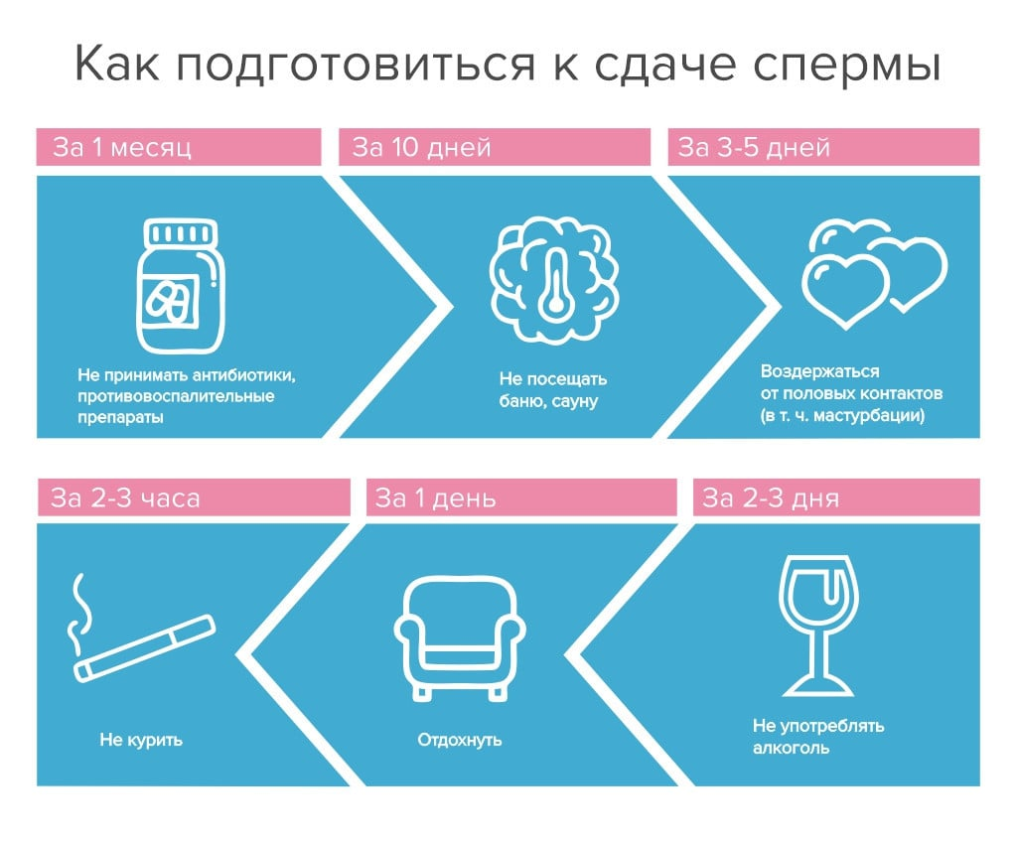

Slide 5
Эякулят должен быть собран минимум через 2 дня и максимум через 7 дней воздержания от эякуляции.
Не принимать алкоголь, лекарственные препараты (исключение: жизненно необходимые лекарственные препараты, назначенные врачом для постоянного применения, отменять не надо),исключить воздействие повышенной температуры (посещение бани/сауны, производственная гипертермия, лихорадочные состояния),
• избегать воздействия УВЧ;
• также в этот период необходимо полноценное питание;
• в день, предшествующий выполнению анализа, желательно исключить тяжелые физические и психологические нагрузки. При повторном исследовании предпочтительно устанавливать Исследование должно начаться в течение 30 минут после сбора, но не позднее чем в

Slide 6
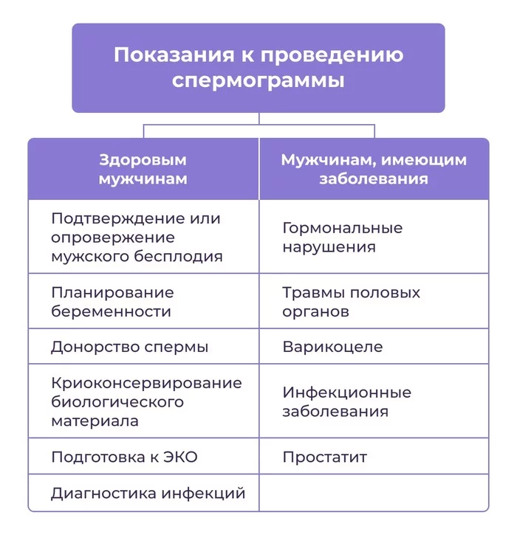
В рамках 2 этапа ДОРЗ

Slide 7

Для сбора эякулята у нас есть специально оборудованная комната,
- Раковина с холодной и горячей водой с бесконтактным смесителем;
- Жидкое мыло
- Одноразовые полотенца и жидкое мыло;
- Стол
- Одноразовые контейнеры
- Удобный диван или кресло;
- Телевизор с тематическими фильмами;
- Журналы с тематической направленностью;
- Вешалка для одежды;
- Мягкое освещение (торшер, настольная лампа).

Slide 8
Способ сбора: только путем мастурбации, обязательно в специальной комнате учреждения.
Контейнер: стерильный пластиковый контейнер (продается в аптеке).
Гигиена: перед сбором вымыть руки и половые органы теплой водой с мылом, тщательно смыть мыло, обсушить.
Запрещено: использовать презервативы (спермициды убивают сперматозоиды), прерванный половой акт, смазки (лубриканты), слюну.
Объем: важно собрать весь эякулят, так как первая порция содержит больше сперматозоидов.

Slide 9
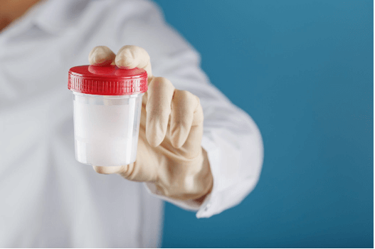
Транспортировка образца в лабораторию.
Собранный образец должен быть доставлен в лабораторию в кратчайшие сроки после сбора, обычно в течение 15 минут.
Необходимо хранить образец в специальном термоконтейнере, позволяющем продолжительное время держать установленную температуру.
В нашем центре функционирует своя собственная лаборатория, которая обеспечивает оперативное проведение спермограммы.

